Slide 1

সবাইকে স্বাগতম

Slide 2



পরিচিতি
আবদুর রহিম
সহকারী শিক্ষক
রূপকানিয়া মডেল সকারি প্রাথমিক বিদ্যালয়
সাতকানিয়া, চট্টগ্রাম
মেইল- rahimatgps@gmail.com
মোবাইল নং- ০১৮১৮৮২৬৯৫৭
প্রাথমিক বিজ্ঞান
শ্রেণিঃ- চতুর্থ
অধ্যায়ঃ-১০
আবহাওয়া ও জলবায়ু
(জলবায়ু)
পৃষ্ঠঃ-৭৫-৭৭
সময়ঃ-৪৫ মিনিট

Slide 3
চল ভিডিও টি দেখি............।
http://www.worldbank.org/en/news/video/2017/06/07/climate-change-impacts-in-bangladesh

Slide 4
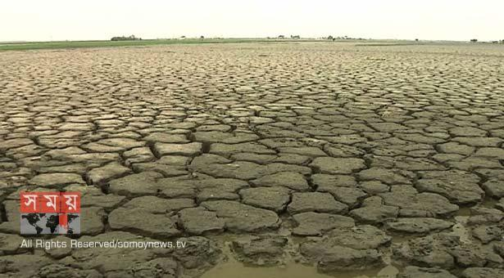
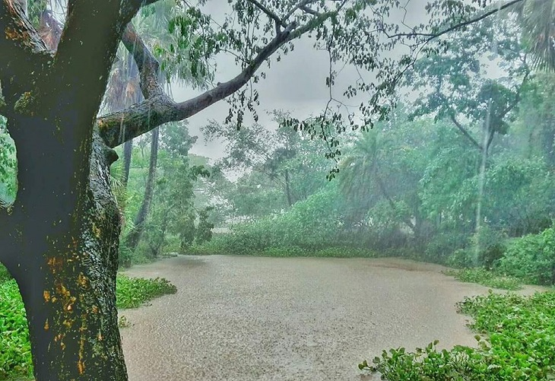
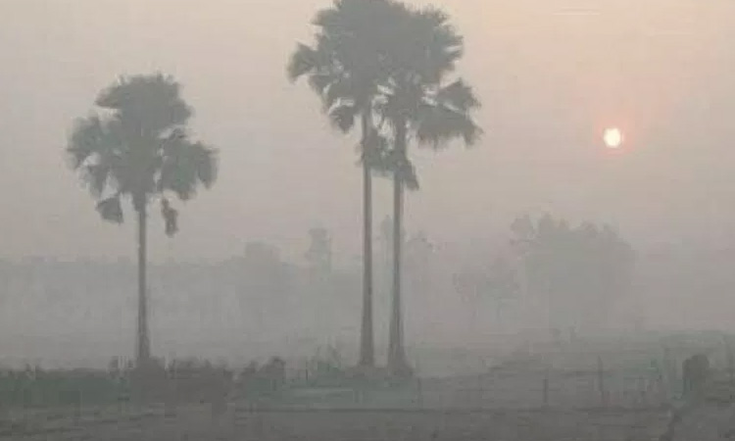
ছবিতে আমরা কি দেখতে পাচ্ছি?
খরা
বৃষ্টি
সারা বছর আবহাওয়ার বিভিন্ন অবস্থান
সারা বছর আবহাওয়ার বিভিন্ন অবস্থান
শীত

Slide 5
আজকে আমাদের পাঠ
জলবায়ু

Slide 6
শিখনফল
এই পাঠ শেষে শিক্ষার্থীরা.........
13.4.1 জলবায়ু কী তা বাখ্যা করবে।

Slide 7
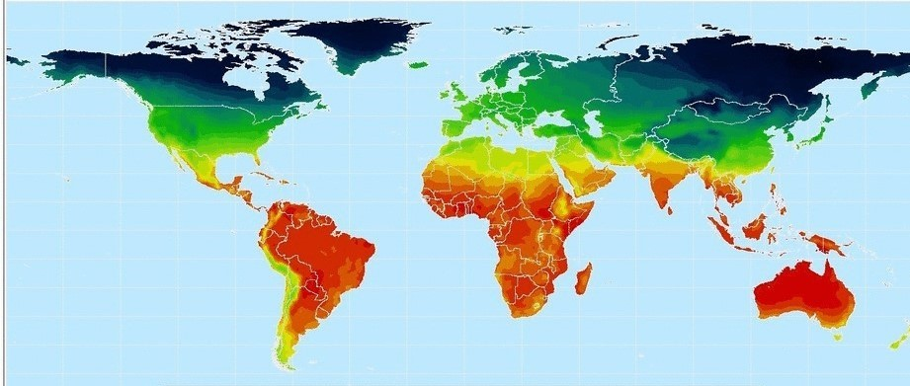
বিশ্বের গড় তাপমাত্রা
ছবিতে কি দেখতে পাচ্ছ.........?
ইভোনিক
মানচিত্রের শহর গুলোর বার্ষিক গড় তাপমাত্রা কত তার ছকে লিখি
মস্কো
নিউ ইয়ার্ক সিটি
ঢাকা
গড় তাপমাত্রা | দেশ
২৬ | ঢাকা,বাংলাদেশ
৬ | আমেরিকা,নিউ ইয়ার্ক সিটি
৬ | রাশিয়া,মস্কো
২৫ | অস্ট্রেলিয়া,সিডনি
১৫ | দক্ষিণ আফ্রিকা , জোহানাবার্গ
-৩০ | কানাডা,ইভোনিক
বিষুব রেখা
সিডনি
জোহানাসবার্গ

Slide 8
জলবায়ু কী?
কোনো স্থানের বহু বছরের আবহাওয়ার গড় অবস্থা হলো জলবায়ু.
ছবির দিকে থাকাও............!!
মস্কো ৬°
ঢাকা ২৬°
বাংলাদেশের ঢাকার বার্ষিক গড় তাপমাত্রা হচ্ছে ২৬° (ডিগ্রী) সেলসিয়াস। বাংলাদেশের জলবায়ু উষ্ণ ও আদ্র।
রাশিয়ার মস্কো শহরের বার্ষিক গড় তাপমাত্রা হচ্ছে ৬° (ডিগ্রী) সেলসিয়াস। রাশিয়ার জলবায়ু শীতল।

Slide 9
জলবায়ু পরিবর্তনের উপাদান
কোন নিদিষ্ট স্থানের জলবায়ু ওই স্থানের অক্ষাংশ, সমুদ্রপৃষ্ঠ হতে স্থানটির উচ্চতা ও সমুদ্র থেকে স্থানটির দূরত্বের উপর নির্ভর করে।
১। অক্ষাংশ
২। সমুদ্রপৃষ্ঠ হতে উচ্চতা
৩। সমুদ্র হতে দূরত্ব।
জলবায়ু পরিবর্তনের উপাদান

Slide 10

একক কাজ
* জলবায়ু কাকে বলে? জলাবায়ু পরিবর্তনের উপদান গুলো কী কী?

Slide 11
অক্ষাংশ
অক্ষাংশ হলো বিষুবরেখা থেকে কোন স্থানের দূরত্ব।
পৃথিবীর মাঝ বরাবর ছেদ কারী রেখা
বিষুবরেখা
অক্ষাংশ
অক্ষাংশ হলো বিষুবরেখা থেকে কোন স্থানের দূরত্ব।
পৃথিবী

Slide 12

উত্তর মেরু
মেরু অঞ্চলে সূর্য তির্যক ভাবে কিরণ দেয়।
সূর্যের আলো
বিষুবরেখার নিকট সূর্য খাড়াভাবে কিরণ দেয়।
সূর্যের আলো
বিষুব রেখা
মেরু অঞ্চলে তির্যক ভাবে কিরণ দেয়।
সূর্যের আলো
দক্ষিণ মেরু
ফলে বিষুবরেখার কাছাকাছি ভূপৃষ্ঠের কোনো স্থান সবচেয়ে বেশী গরম হয়।

Slide 13
উত্তর মেরু
সূর্য
বিষুব রেখা
দক্ষিণ মেরু
সূর্য যদি বিষূবরেখা বরাবর খাড়া ভাবে কিরণ দেয়,তখন বিষুবরেখার আশেপাশে জলবায়ু গরম থাকে এবং দূরবর্তী স্থান উত্তর মেরু ও দক্ষিণ মেরুতে জলবায়ু শীতল হবে।

Slide 14
জোড়ায় কাজ.........
* বিষুবরেখা বরাবর সূর্য যখন খাড়াভাবে কিরণ দেয়। তখন উত্তর
মেরু ও দক্ষিণ মেরু কেন শীতল থাকে? তার দুইটি কারণ লেখ।

Slide 15
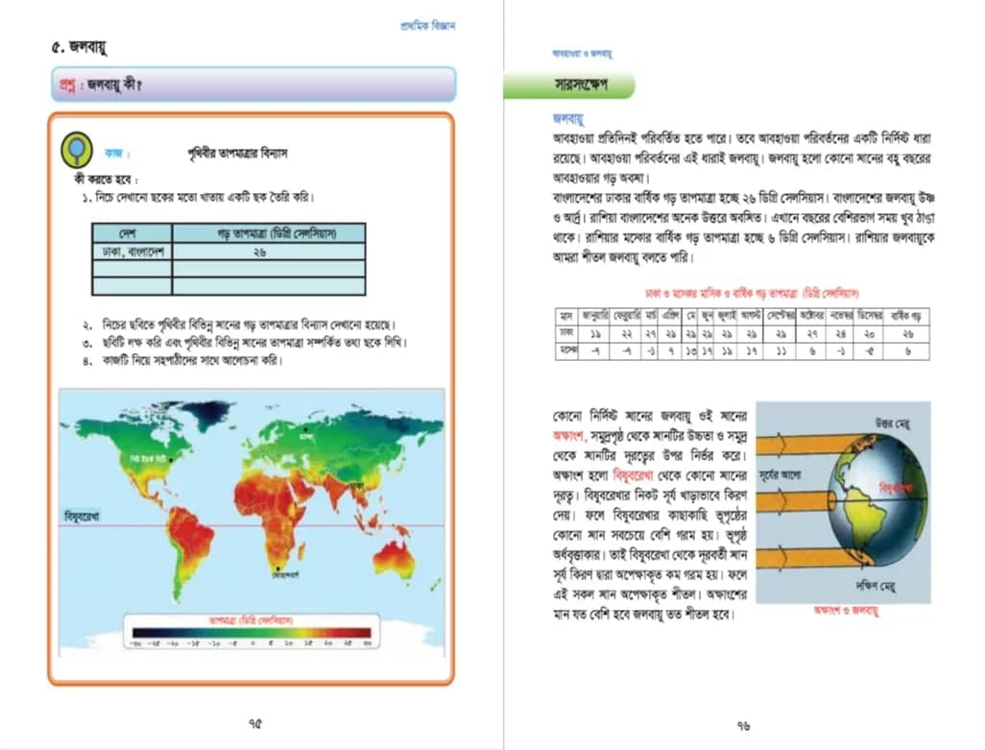
পাঠ্য বই সংযোগ
তোমার প্রাথমিক বিজ্ঞান বইয়ের 75 ও ৭৬ নং পৃষ্ঠা খুলে মনযোগ সহকারে পড়।

Slide 16

সঠিক উত্তরটিতে ঠিক চিহ্ন দাও।
১। কোনটির উপর কোন স্থানের জলবায়ু নির্ভর করে?
ক.বিষু্বরেখা
খ.চাঁদ
গ. সূর্য থেকে স্থানটির দূরত্ব
ঘ. সমুদ্র থেকে স্থানটির দূরত্ব
২। বাংলাদেশের জলবায়ু কেমন ?
ক. উষ্ণ ও অর্দ্র
খ. শীতল
গ. উষ্ণ
ঘ. অর্দ্র
৩। বাংলাদেশের বার্ষিক গড় তাপমাত্রা কত?
ক. ২৫°
খ. ৬০°
গ. 2৬°
ঘ. ১৬°
৪। কোন রেখা বরাবর সূর্য খাড়াভাবে কিরণ দেয়?
ক. অক্ষাংশ
খ. বিষুবরেখা
গ. দ্রাঘিমাংশ
ঘ. উত্তর মেরু

Slide 17
বাড়ির কাজ
* বিষুবরেখাসহ একটি বিশ্বের মানচিত্র এঁকে আনবে।

Slide 18
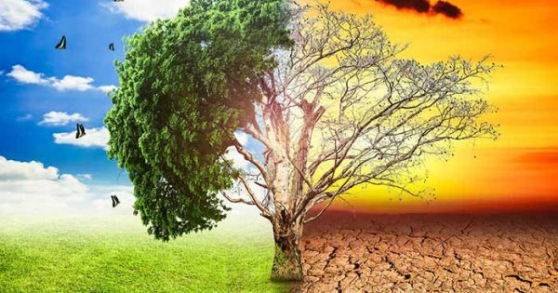
সবাইকে ধন্যবাদ

